Slide 1

Всероссийский форум
«Рефлексивная школа для ученика и учителя»
Мастер-класс
Дмитриева Юлия Игоревна

Slide 2
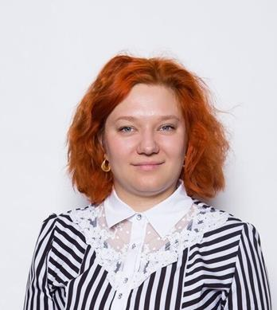
Станция:
«Я глазами других»
Ведущий станции:
Дмитриева Юлия Игоревна,
заместитель директора по инновационной деятельности,
учитель русского языка и литературы

Slide 3
Рефлексивная сессия
«Я глазами других»
9 класс

Slide 4
Структура рефлексивной сессии
Этап
Ролики-ледоколы
Разминка
Мостик из прошлой сессии, актуализация представлений
Метафорический этап аналогий и сторителлинга, включение интуитивных представлений
1 этап по Колбу: поиск имеющегося опыта
2 этап по Колбу: первичное обращение к опыту
3 этап по Колбу: теория
4 этап по Колбу: вторичное обращение к опыту
Мостик к следующей встрече, опережающее домашнее задание
Рефлексия по поводу результатов сессии

Slide 5
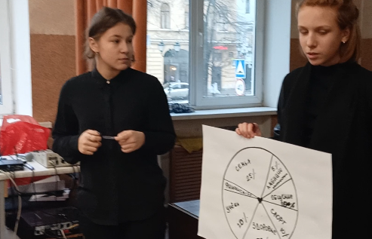
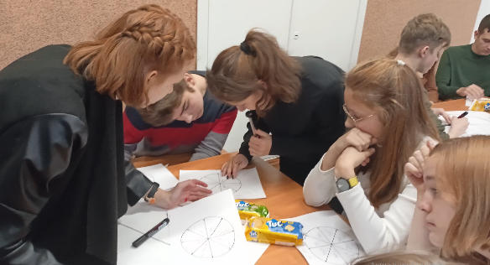
Ролики-ледоколы
Рефлексия итогов прошлой сессии при помощи видеоролика «Риски в моей жизни», снятого на всех этапах предыдущей сессии

Slide 6
Разминка. Методика «Футболка»

Slide 7
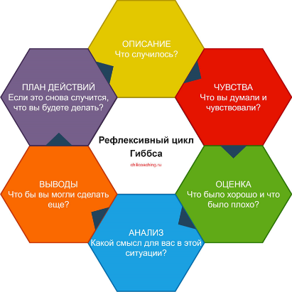
Мостик из прошлой сессии. Методика «Модель «Гибса»

Slide 8
Мостик из прошлой сессии. Методика «Модель «Гибса»
ОПИСАНИЕ (Что случилось?)
Когда я была маленькой, я случайно сожгла уши своему хомяку феном. Из-за этого он вскоре заболел и умер.
ЧУВСТВА (Что Вы почувствовали в тот момент?)
После того как родители рассказали мне, что, скорее всего, он не выживет, я чувствовала вину и тяжесть от понимания необратимости последствий своего поступка.
ОЦЕНКА (Что было хорошо? Что было плохо?)
Наверное, хорошо, что я поняла свою виновность. Плохо то, что уже ничего нельзя было сделать, когда хомяк на моих глазах медленно умирал.
АНАЛИЗ (Какой смысл для Вас в этой ситуации?)
Стоит думать о последствиях своих действий.
ВЫВОДЫ (Что бы Вы могли сделать ещё?)
Я могла бы использовать этот опыт, вспоминая его, прежде чем совершить очередное необдуманное действие.
ПЛАН ДЕЙСТВИЙ (Если такое случится ещё, что Вы будете делать?)
Я постараюсь не допускать подобных вещей, а если и допущу, то постараюсь разобраться в вопросе до конца и помочь всем, чем смогу

Slide 9
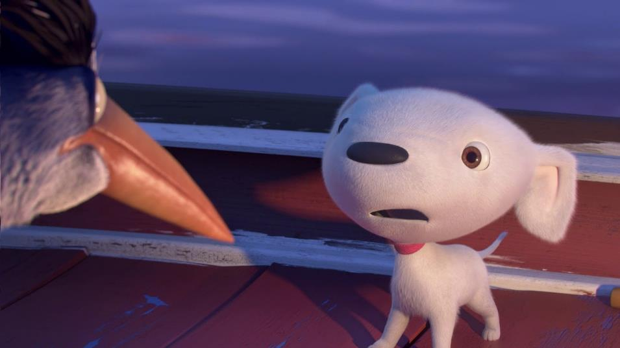
Метафорический этап аналогий и сторителлинга
Просмотр мультфильма «Джой», 2018 г.

Slide 10
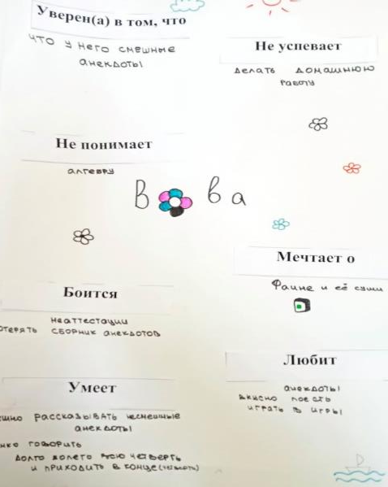
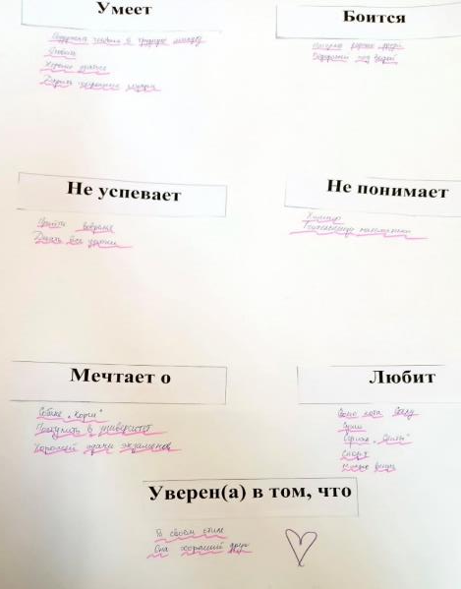
1 этап по Колбу. Методика «Карта эмпатии»

Slide 11
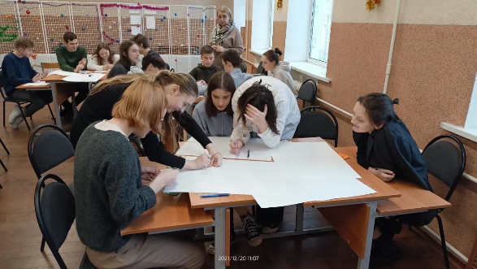
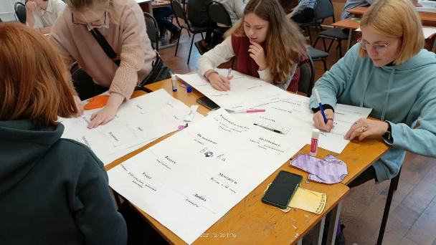
2 этап по Колбу. Знакомство со своими «Картами эмпатии»

Slide 12
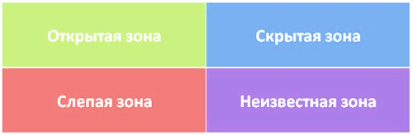
3 этап по Колбу. Теория «Я-Концепция и «Окна Джохари»
Открытая зона – это то, что вы знаете о самом себе.
Слепая зона – это то, что другие люди знают о вас.
Скрытая зона – это то, что другие люди не знают о вас.
Неизвестная зона – это то, что вы сами не знаете о себе.

Slide 13
4 этап по Колбу. Методика «Окна Джохари»
 | Я знаю | Я не знаю
Другие знают | 1. Не понимаю английского Люблю собак | 2. Боюсь не сдать экзамены Умею быть другом Мечтаю сдать экзамены Уверена, что поступлю в медицинскую академию
Другие не знают | 3. Умею читать Боюсь потерять близких Люблю семью Мечтаю о цветах Не понимаю алгебру Уверена, что буду жить легче | 4. …………….

Slide 14
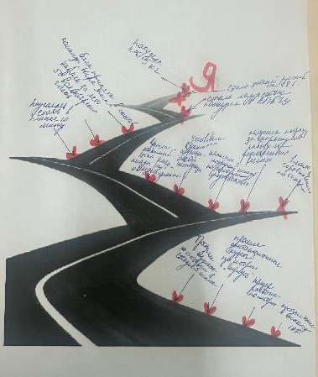
Мостик к следующей встрече. Методика «Рефлексивная дорога»
Поступление в школу 197
Призер района по истории
Прошла дистанционные курсы по истории в «Сириусе»
Поступила в кружок по истории в соседней школе
1 место в соревнованиях по танцам
Получила награду за хорошую работу на рефлексивных сессиях
Написала с подругой книгу по истории Средневековья
Участвовала в раскопках археологической экспедиции
Прошла районный этап олимпиады по обществознанию
Научилась стоять в планке 10 минут
Набрала за лето 50 волонтерских часов
Была принята в состав команды «Игра ума»
Стала лауреатом конкурса в СПБГУ
Сдала устный русский на 18 баллов
Похудела на 5 килограмм

Slide 15
Рефлексия по поводу результатов сессии. Методика «Рефлексивный экран»
«Я узнал себя «внутри»
«Я узнал много неожиданных фактов не только об одноклассниках, но и о себе, и теперь по-прежнему я жить не сумею, я буду это произвольно или нет учитывать общаясь с ребятами»
«Я получил новый опыт и он важен для меня, я не думал раньше, что мое виденье меня так не похоже на виденье меня другими»
«При помощи ребят мне удалось заглянуть в свою душу и стать понятнее себе и другим»

Slide 16

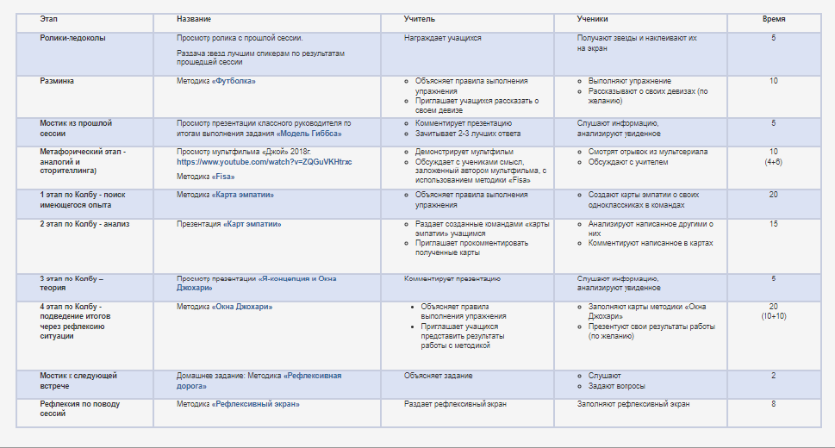
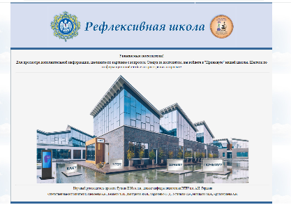
Карта рефлексивной сессии

Slide 17
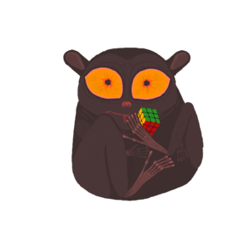
Спасибо за внимание!

